Slide 1

전후 일본의 교육 문화
戦後​日本の教育文化
2**01**4 일본어일본학과 서*영

Slide 2
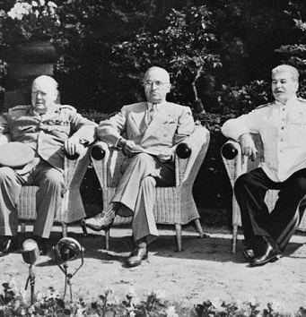
포츠담 선언
이 회담에서 미국 중국 영국 각 3국의 수뇌부들이 일본의 즉각 항복을 권고하며 여러가지 조항을 내걸었다.
이에 일본이 불응하자 미군은 히로시마, 나가사키 두 지역에 원자폭탄을 투하하고 일본은 이로 인해 무조건 항복을 선언하게 됐다.

Slide 3
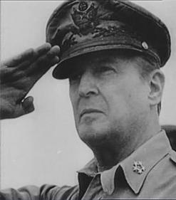
연합군 최고 사령부
General Head Quarters(GHQ)
連合国軍最高司令官総司令部
제 2차 세계 대전 종결에 따른 포츠담 선언을 집행하기 위해 일본에 점령정책을 실시한 연합군 기관이다.
전후 일본에 여러 가지 개혁을 실시했다.
•일본의 교육 개혁을 위해 혁신위원회(教育刷新委員会)을 설치하기도 했다
사진은 GHQ의 최고 사령관 더글러스 맥아더 장군

Slide 4

GHQ의 주도로 실시한 여러
교육 개혁
공교육의 중등 교육 과정에서 단성 교육에서 남녀 공학으로의 전환.
신제 초등학교 6년간 (초등 교육 과정) · 신제 중학교 3년간 (전기 중등 교육 과정)에 따르면 의무 교육 9년으로 연장 등을 실시.
후기 중등 교육 기관으로 신제 고등학교 · 고등학교 삼 원칙을 발족시켰다.
(고등 교육의 측면에서 엘리트 양성 기관이라는 사회적 역할도 담당하고 있었다.)
구제 고등학교 · 구제 대학을 폐지하고 교원 양성 기관이었던 사범 학교를 학사 과정 4년 신제 대학 학부로 격상했다.
이러한 정책들은 일본 근대 교육의 기틀이 되었다.

Slide 5

학제 개혁(学制改革)
전쟁보다 현안을 해결하고 전후의 새로운 사회에 적합한 학제 개편을 목적으로 난바라 시게루 · 도쿄 제국 대학 총장들에 의해 추진된 교육제도 개혁.
기존의 구제 교육 과정에서
소학교 6년 (의무)
중학교 3년 (의무)
고등학교 3년 (자율)대학교 2년 혹은 4년 (자율)의 방식으로 체제를 개편했다.
현재 우리나라의 교육 과정과 같다.

Slide 6

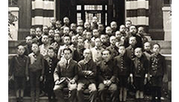
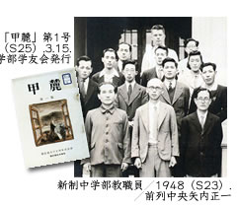
학교교육법(学校教育法)
학제 개혁의 내용이 제 92회 제국 의회에 의해 교육 기본법 등과 함께 헌법이 제정되었다. 1947년(쇼와 22년) 3월 31일에 공포됐으며 이듬해 4월 1일부터 시행 되었다.
우측 상단은 신제 중학교 1회 입학생
우측 하단은 신제 중학교의 교직원 사진

Slide 7
조선 학교 폐쇄령(朝鮮学校閉鎖令)
제 2차 세계 대전 후 일본에서 재일교포에 의해 만들어진 조선학교에 대해
시행된 연합군 최고 사령부 (GHQ)의 의향에 의한 폐쇄령
폐쇄령의 대표적인 이유로
1. 재일 조선인도 일본의 공사립 학교에 취학할 의무가 있다.
2. 사립학교는 일본의 학교 교육법에서 정하는 허가를 받아야한다
3. 의무 교육 기관의 각종학교는 인정하지 않는다. 등이 있다.
이 당시 625전쟁으로 인한 한반도의 정세 역시 크게 영향을 미친 듯하다.

Slide 8
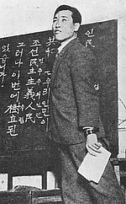
조선학교(朝鮮学校)
조선 민주주의 인민 공화국을 지지하는 재일 조선인 단체인 조총련의 지도 하에서 운영되는 각종 학교
교육 기본법, 학교 교육법 제정으로 인해 생겨난 국어 강습회의 규모가 커져가며 발전했다.
당시 재일본대한민국민단에서 운영하는 민족학교 수가 단 4군데 밖에 없었기 때문에 일본학교에 다니지 않는 자녀를 둔 한국기업주재원 및 유학생 부부 등 한국인 교민들의 상당수는 자녀를 조선학교에 입학시키기도 하였다.

Slide 9
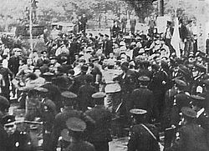
한신 교육 투쟁(阪神教育事件)
조선 학교 폐쇄령(朝鮮学校閉鎖令)에 반발한 재일 조선인이 주체가 된 투쟁운동.
조선인 학교 사건
재일 조선인 학교 사건
이백 사십 한신 교육 투쟁
한신 교육 운동
고베 교육 투쟁 사건 등의 이름으로 불리고 있다.

Slide 10
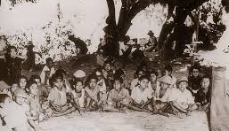
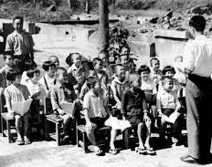
푸른 하늘 교실（青空教室）
제 2차 세계 대전 당시 미국의 일본 본토 공습 등으로 소실된 학교가 전쟁이 끝나고 학교가 복구되기 까지 야외에서 수업을 실시한 행위를 일컬어 말한다.
최근에 지진 등의 자연재해로 학교가 무너져, 야외에서 수업을 하는 경우도 푸른 하늘 교실이라는 말을 사용하는 듯하다.

Slide 11
기업 내 고등학교 (企業内高校学校）
전쟁 이후 산업이 급격히 발전한 당시의 일본에 많이 존재했던 고등학교의 한 형태이다, 설치자는 기업 계열의 학교 법인이며. 재학 중인 학생은 일반 고등학교와 같은 교과와 함께 공업과 등 계열사에서 일하기 위하여 필요로 하는 지식을 습득하고 졸업 후에는 계열사의 직원으로 활약 할 수 있는 인재 의 육성을 목적 하고 있었다.
石川島工業高等学校（1977년 폐교）
印刷工芸高等学校（1978년에 일본 프린팅 아카데미 전문학교로 개편）
近江高等学校（일반 학교로 전환）
林第二高等学校（하야시 제2고교）→誠信高等学校(세이신 고교)（일반 학교로 전환）
清明高等学校（세이메이 고교）（1997년 폐교）
南海高等学校（난카이 고교）（현재는 분리해서 세이후난카이 고교）

Slide 12
학점 만기 퇴학(単位取得満期退学)
일본의 인문 · 사회 과학계의 대학원 박사 과정에서 과정 박사 학위를 거의 부여하지 않는 관행이 전후 오랫동안 있었는데 이로 인해 박사 학위에 준하는 것으로써 일반적으로 사용되고 있는 표기이다.
위의 예로 도쿄대학교 인문 과학 연구과에서는 전후부터 1990년까지 박사학위 취득자가 매년 0~2건일 정도로 적었다고 한다.
(다음 끝)

Slide 13
자료조사를 위해 참고한 곳
일본 위키피디아
두산 백과
위키백과
네이버 일본어 사전
나무위키
구글 이미지
네이버 이미지
게임하다 만난 일본 지인
http://www.kwangaku.net/index.html

Slide 14
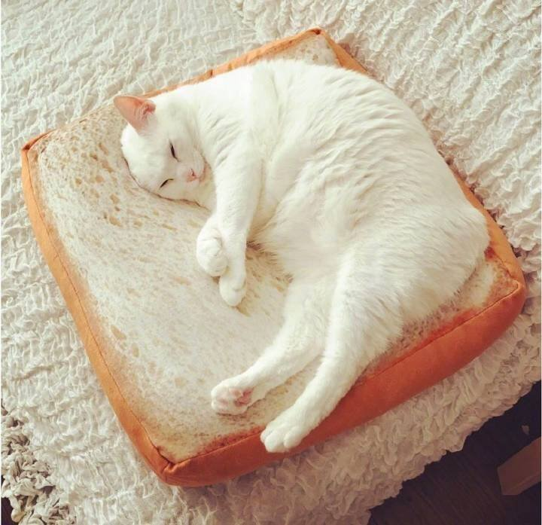
-THE END-
감사합니다.

